Slide 1
Project1 RV12 ISA Formal
Group23
N26134992 賴郁明
M16131111 童品綸

Slide 2
Outline
Design Architecture and Datapath
Verification Technique and Properties
Pipeline Follower
SVA Code for B-type Instruction
Bugs Detection

Slide 3
Outline
Design Architecture and Datapath
Verification Technique and Properties
Pipeline Follower
SVA Code for B-type Instruction
Bugs Detection

Slide 4
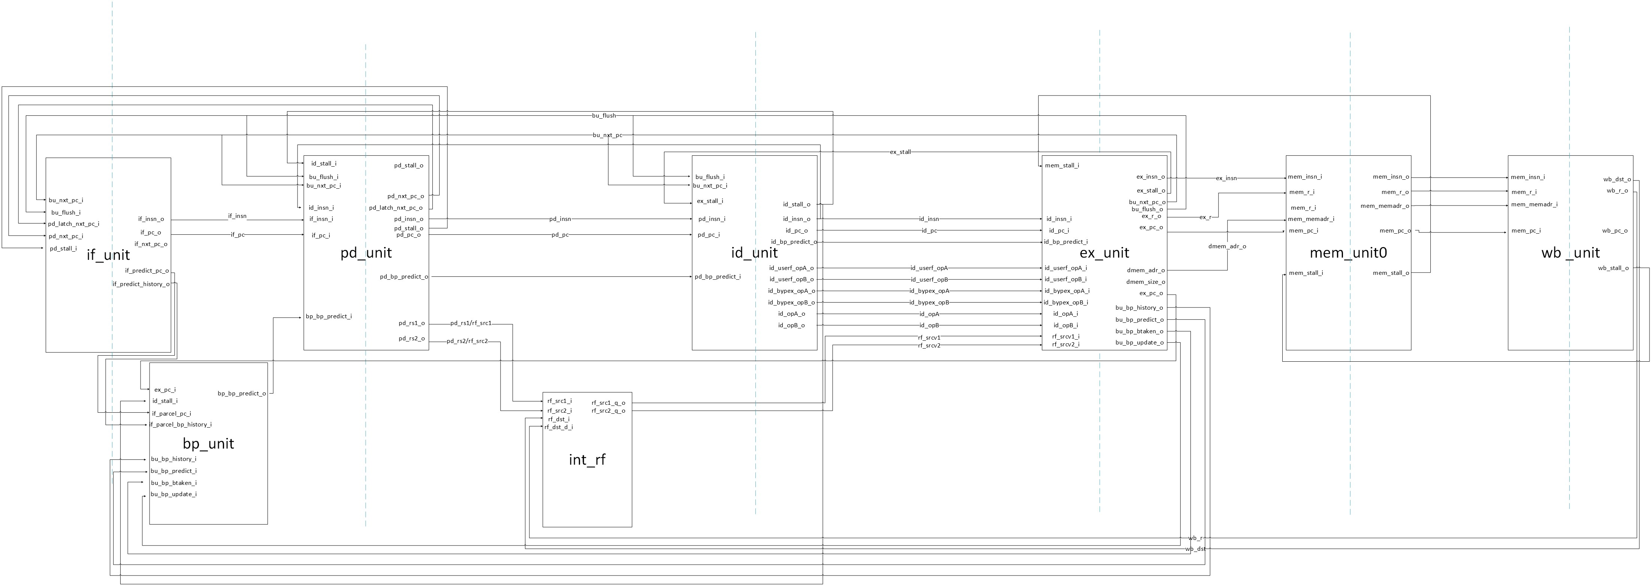
Design Architecture
6-stage pipeline, support RV32I instruction set
Support branch prediction
IF
PD
ID
EX
MEM
WB
Notes:
這顆CPU為6級pipeline架構，支援RISC-V RV32I指令級架構，並且有一個

Slide 5
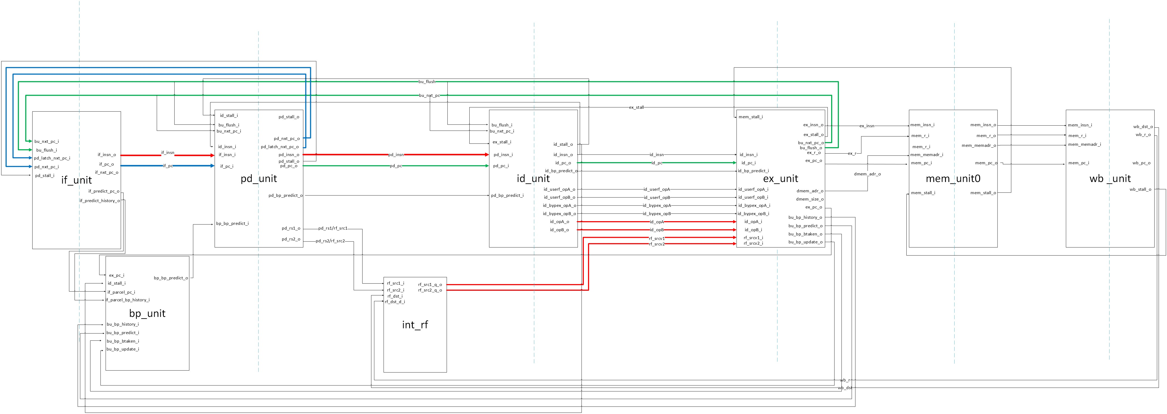
B-type Instruction Datapath

Slide 6
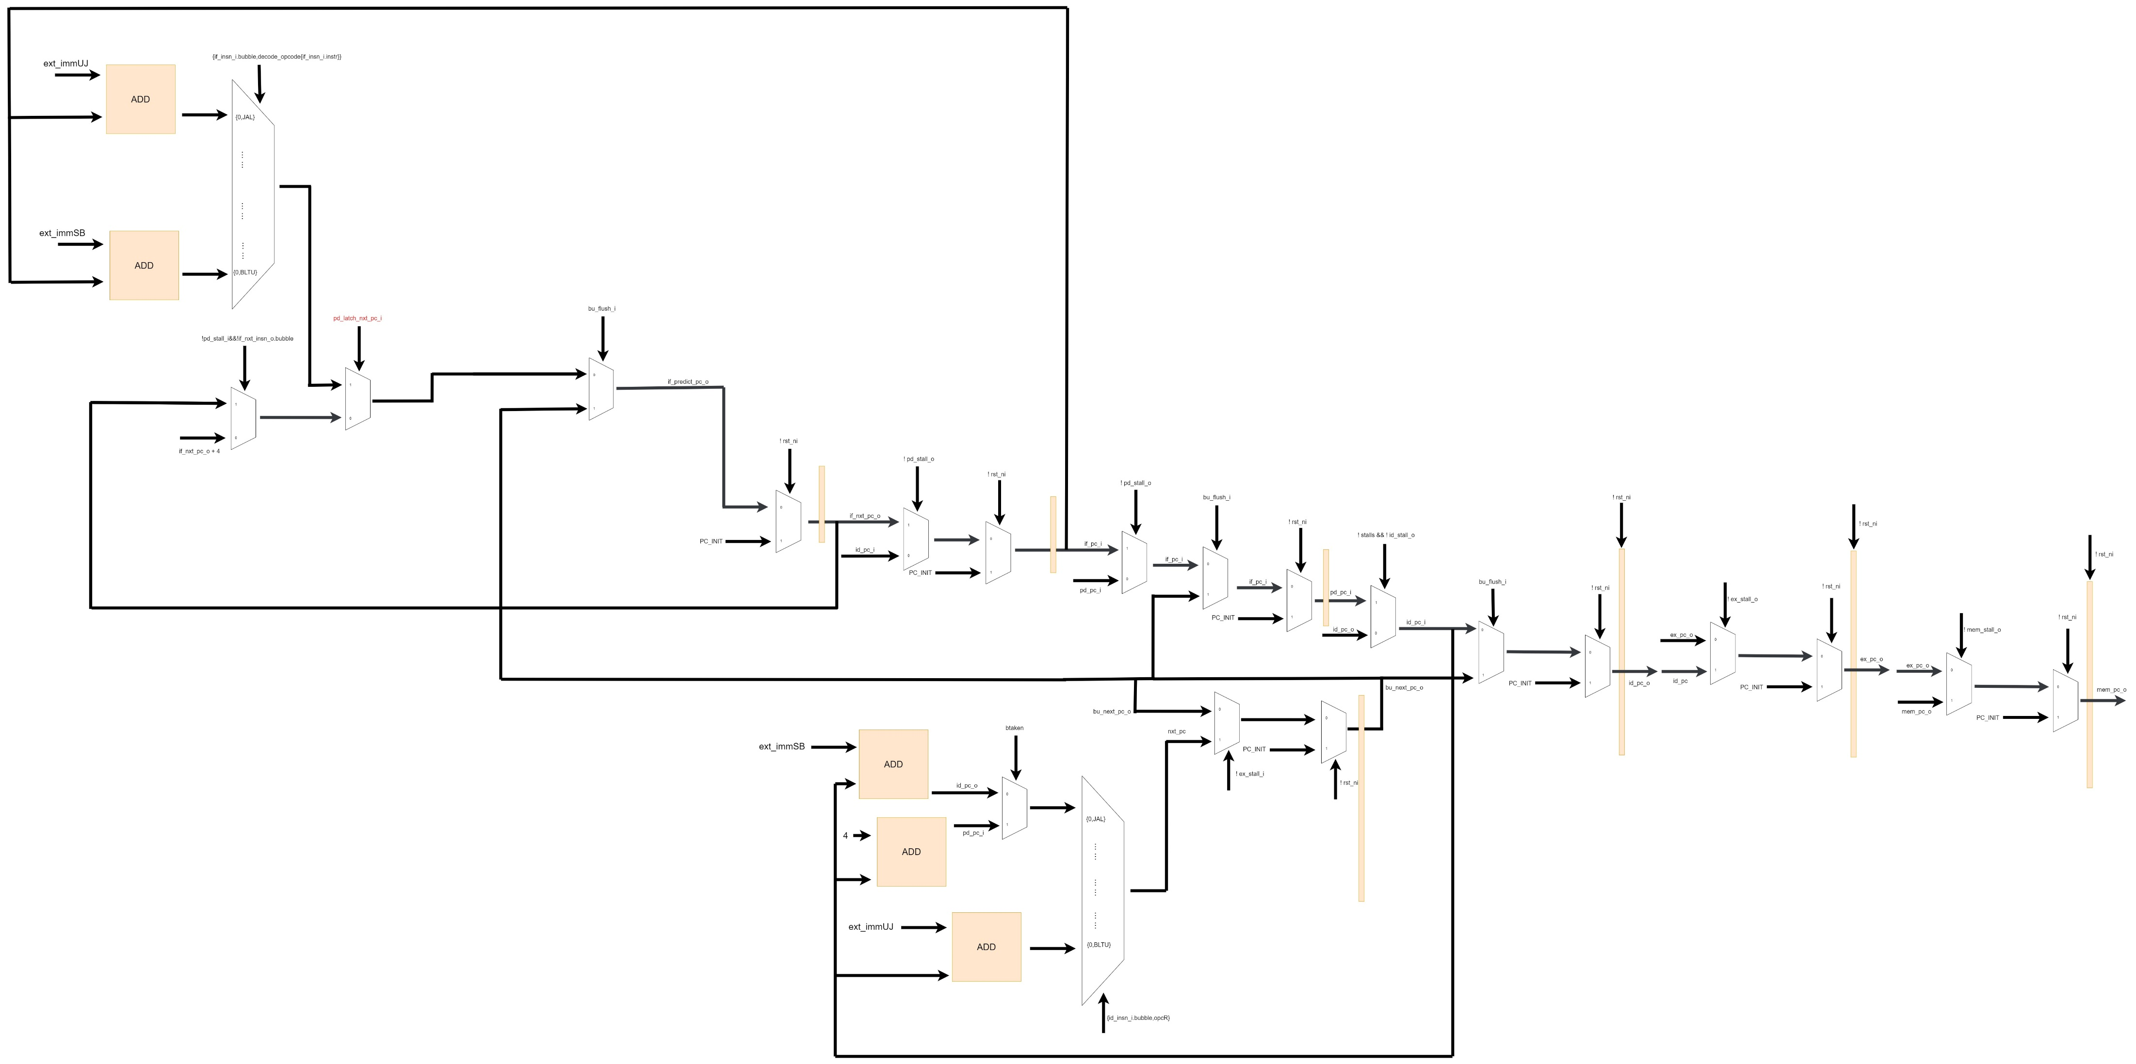
B-type Instruction Datapath
pd_unit
pd_unit
if_unit
pd_nxt_pc_i
pd_latch_nxt_pc_i
bu_flush_i
if_predict_pc_o
If_nxt_pc_o
bu_flush_i
id_unit
ex_units
If_pc_o
mem_unit
bu_flush_i
ex_units.bu
bu_nxt_pc_o
Notes:
前面最一開始如果讀取指令為B-type是將(pc+4)以及分支跳躍結果，利用bp(分支預測)的結果選擇要傳遞(pc+4)還是分支跳躍結果(紅色)
底下橘色的部分是當分支預測錯誤時的修正地址的運算，然後他會有三個地方能洗掉指令，在一開始算出下 一個指令的地方，以及在pd stage還有在id stage

Slide 7
Outline
Design Architecture and Datapath
Verification Technique and Properties
Pipeline Follower
SVA Code for B-type Instruction
Bugs Detection

Slide 8
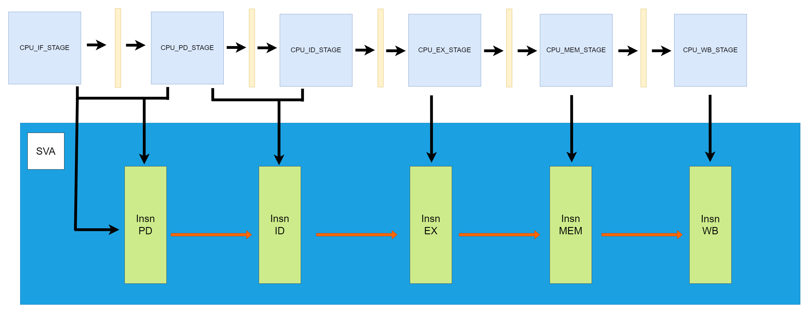
Pipeline Follower
CPU
if_flush
stall
pd_flush
id_stall
ex_stall
mem_stall
wb_stall
if_insn
if_pc
if_branch_pred
pd_insn
pd_pc
pd_branch_pred
id_insn
id_pc
id_branch_pred
ex_insn
ex_pc
ex_branch_pred
ex_no_bubble
mem_insn
mem_pc
mem_branch_pred
mem_no_bubble
wb_insn
wb_pc
wb_branch_pred
wb_no_bubble
decode
Notes:
在進行ISA formal驗證時，我們會在驗證環境中建立一個 pipeline follower來記錄CPU pipeline 中各個stage在執行的指令，透過引入CPU中的 stall, flush控制信號，使pipeline follower各個stage中的指令與CPU同步。
並在最後將指令傳到wb stage時對wb stage的指令進行解碼。因為在驗證的指令到達wb stage時，該指令之前所完成的指令皆以執行完畢並寫入register file，讓我們在計算golden值時可以避免data dependency的問題，因此可以根據解碼該指令的內容計算出該指令正確執行的golden值，並在該階段進行assertion的驗證。
在pipeline follower中除了有指令進行傳遞外，我們也將program counter與指令一同傳下去，在指令傳到wb stage時，該指令對應的pc也會傳到，因此在進行 branch驗證時可以使用該pc計算golden值。
此外我們也將branch_predict及判斷指令是否為bubble的訊號傳到wb stage作為後續branch 指令驗證的條件。

Slide 9

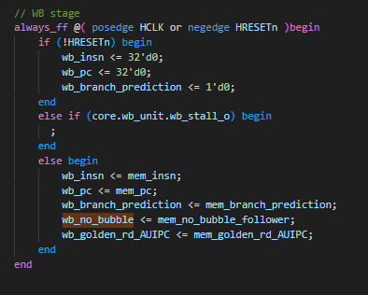
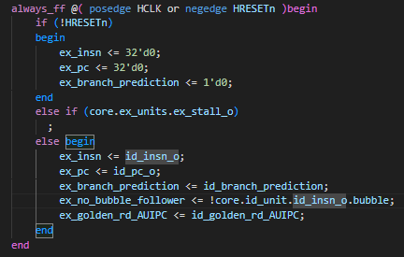
Pipeline Follower
Obtain signals for creating assertion
wb_insn
wb_pc
wb_branch_prediction
wb_no_bubble
IF stage:
WB stage:
EX stage:
Notes:
在if stage中，我們從CPU中提取指令if_insn_o_instr、PC if_pc_o以及bp_predict到pipeline follower中， 並在ex stage中提取id_insn_o.bubble訊號，最後透過pipeline follower將這些訊號傳到wb stage中，透過這些訊號進行建立assertion。

Slide 10
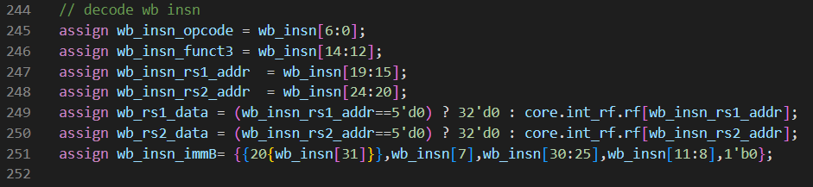
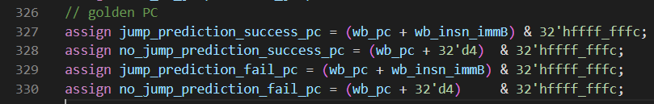
Pipeline Follower
Decode WB instruction and calculate golden PC
WB stage:
Decode WB instruction
Calculate golden PC
Notes:
使用pipeline follower將這些訊號傳到wb stage中，並解碼WB_insn獲得需要的資訊，如opcode及funct3來判斷是否為BLTU指令，rs1_addr, rs2_addr來獲得branch判斷是否跳躍的兩個運算元，以及B-type immediate。
以及使用pipeline follower中的 wb_pc與B-type immediate 來計算出 golden PC。

Slide 11
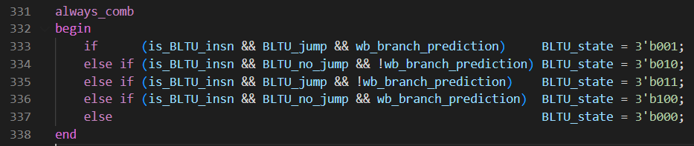
SVA
Determine whether it is a BLTU instruction and if a branch jump has occurred
The four conditions of BLTU_state:
Predict to take branch and prediction successful
Predict not to take branch and prediction successful
Predict to take branch and prediction failed
Predicted not to take branch and prediction failed
Notes:
因為branch在執行時會因為預測是否成功以及是否有進行跳躍而產生不同結果，因此BLTU SVA在驗證時，我們把它分成4種清況來進行判斷，分別為預測要進行分支跳躍且預測成功、預測不跳且預測成功，預測要跳且預測失敗，預測不跳且預測失敗，
先根據pipeline follower中wb stage指令解碼出的opcode 及 funct3來判斷是否為 BLTU指令，再根據rs1, rs2 data來判斷BLTU是否有進行分支跳躍，並根據wb_branch_prediction，來判斷是屬於哪種情況BLTU指令，接著分四種情況進行assertion驗證

Slide 12
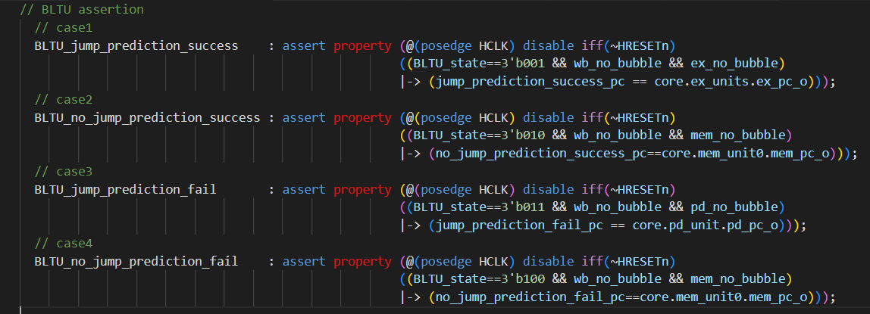
SVA
Case 2,4 assertion:
Notes:
在assertion中先判斷何時要進行BLTU的驗證，透過不同的BLTU_state來觸發不同情況的assertion，以及在驗證時要確定該指令不是bubble狀態，以及要進行比對的下一個指令(在mem stage)也不是bubble狀態，因此在判斷的條件上要加上wb_no_bubble及mem_no_bubble
，在case2、4時分別為沒有進行分支跳躍且預測成功及預測失敗，在這兩個情況下，BLTU指令後會接著做，因此我們取該指令的下一個指令也就是在mem stage的PC來進行比對。

Slide 13
SVA
Case 1 assertion:
Notes:
在assertion中先判斷何時要進行BLTU的驗證，透過不同的BLTU_state來觸發不同情況的assertion，以及在驗證時要確定該指令不是bubble狀態，以及要進行比對的下一個指令(在mem stage)也不是bubble狀態，因此在判斷的條件上要加上wb_no_bubble及mem_no_bubble
，在case1 時分別為有進行分支跳躍且預測成功，在這個情況下，由於，BLTU指令後會有一個bubble，因此我們取該指令的下下一個指令也就是在ex stage的PC來進行比對。

Slide 14
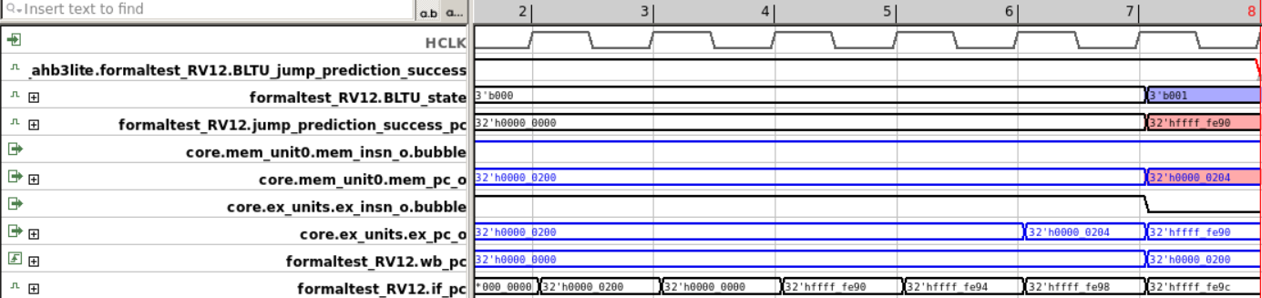
SVA
Case 1: Predict to take branch and prediction successful waveform
Notes:
因為在case1發生時可以看到mem stage還會是原先的pc+4且此時的mem bubble為1 此是跳躍後的pc會在ex stage

Slide 15
SVA
Case 3 assertion:
Notes:
在assertion中先判斷何時要進行BLTU的驗證，透過不同的BLTU_state來觸發不同情況的assertion，以及在驗證時要確定該指令不是bubble狀態，以及要進行比對的下一個指令(在mem stage)也不是bubble狀態，因此在判斷的條件上要加上wb_no_bubble及mem_no_bubble
，在case3 時分別為有進行分支跳躍且預測失敗，在這個情況下，由於bu_flush會將錯誤的跳躍位置洗掉，因此我們取該指令的下一個指令也就是在mem stage的PC來進行比對。

Slide 16
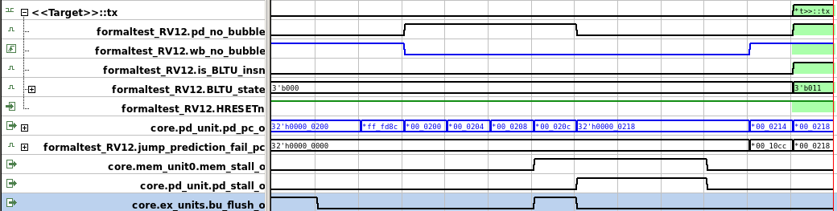
SVA
Case 3: Predict to take branch and prediction failed waveform
Notes:
由於預測結果錯誤，需要在ex stage時將bu_flush設為1 此時會將if_predict_pc_o設為bu_nxt_pc也就是分支跳躍後的PC，給到三個地方，其中一個是現在的if_predicted_pc_o，我們只要在wb時找出當前bu_nxt_pc_o在哪找他來進行比較就能確認他預測失敗後的補救措施有沒有做到對，然後由於上面有說bu_nxt_pc在清洗當下會在if_predicted_pc_o，所以理論上來說只要在後面兩個cyclec時抓當前bu_nxt_pc所在位置即可確認，但因為中間mem跟pd的stage會差一個stall，所以實際上是要在三個stage後抓才會是當前bu_nxt_pc所在位置，也就是在指令在WB時要抓pd的pc來驗證

Slide 17
Outline
Design Architecture and Datapath
Verification Technique and Properties
Pipeline Follower
SVA Code for B-type Instruction
Bugs Detection

Slide 18
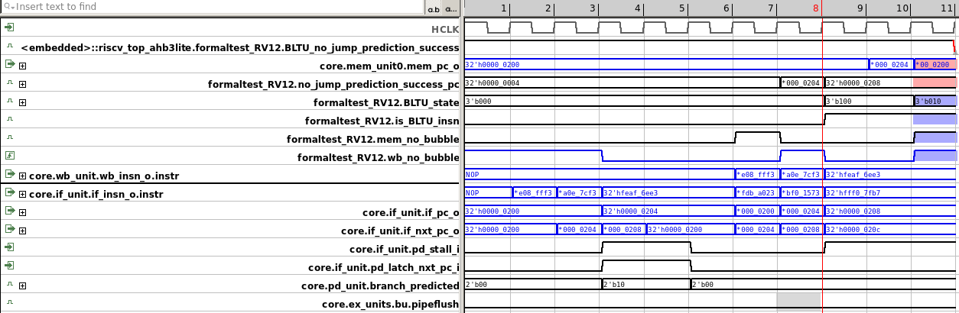
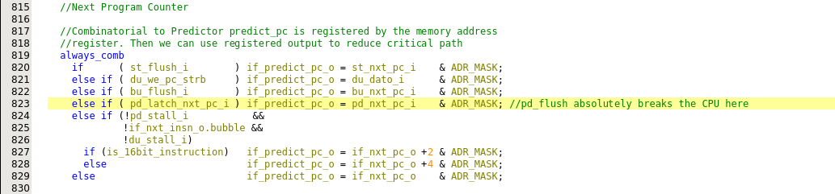
Bugs Detection - 1
Where is the bug
Notes:
branch指令在if stage時，若發生pd_stall，該branch指令停留在if stage多個週期，若在pd_stall期間branch_predicted[1]為1，代表預測分支跳躍，會將if_nxt_pc更新為跳躍後指令，但在pd_stall結束後，此時branch指令仍在if stage中，但branch_predicted[1]會被設為0。導致雖有發生跳躍行為，但branch_predicted[1]被錯誤更新為0，最終導致在ex stage的pipeflush信號會錯誤判斷在pd stage的跳躍狀態，而無法正確進行branch預測失敗的修正，導致我們在wb stage進行branch指令驗證時，goldenPC為pc+4，但mem_pc為跳躍後指令。因此導致branch指令的錯誤。

Slide 19
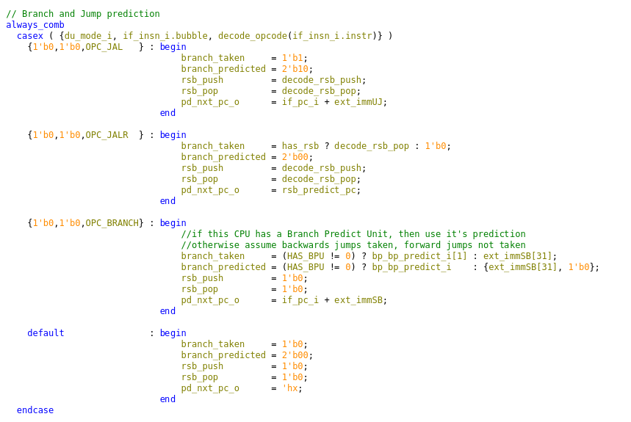
Bugs Detection - 1
Fix the bug
original:
Notes:
因為在pd_stall時跳躍會發生上述的錯誤，因此我們的解法是先在pd_stall期間禁止branch進行跳躍，透過在if_pc_predict更新跳躍下個pc地址的條件中加入不能再pd_stall發生時更新為pd_nxt_pc跳躍地址，限制if stage中的 if_pc_predict不能變為跳躍後的PC。
因為此時已限制不能進行跳躍，但是branch_predict_i，還是

Slide 20
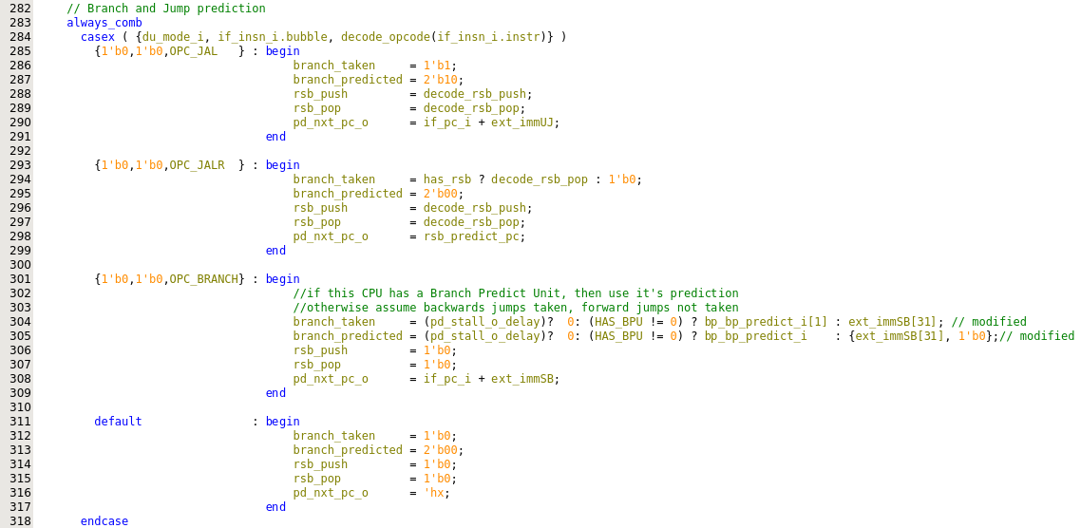
Bugs Detection - 1
Fix the bug
modified:
Notes:
因為在pd_stall時跳躍會發生上述的錯誤，因此我們的解法是先在pd_stall期間將branch預測結果都改成預測分支不發生，但由於直接改branch predicted邏輯太複雜，不好修改，因此我們將分支預測器接出來的訊號都強制改為執行分支預測不發生的行為

Slide 21
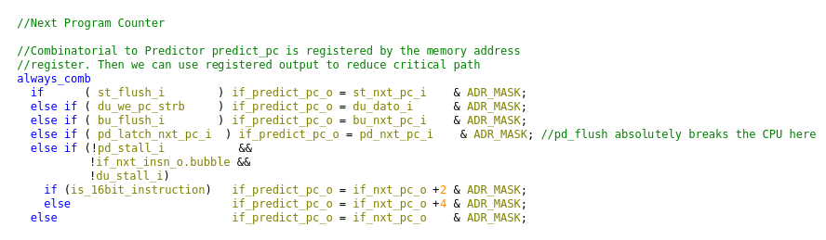
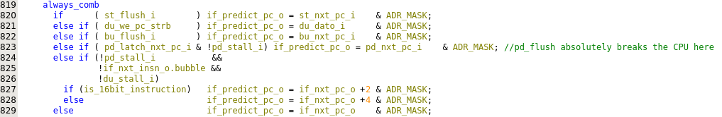
Bugs Detection - 1

Slide 22
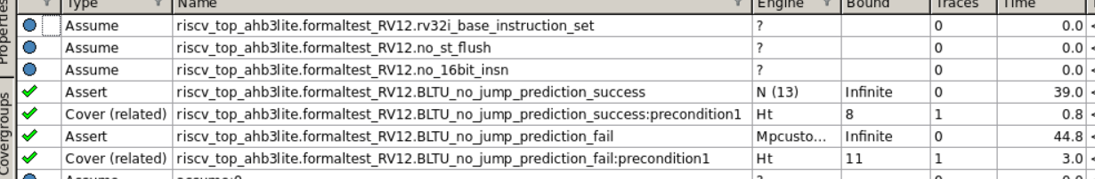
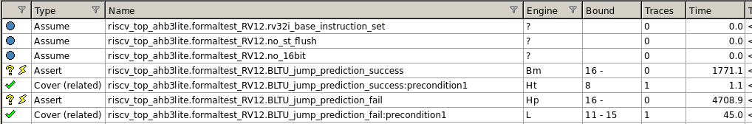
SVA result

